Slide 1
Suffix
Automaton
223
Mesin terkecil yang mengenali seluruh substring sebuah teks
String · Day 223

Slide 2
00
Sebelum Mulai
Materi ini tentang apa, dan kapan ia dipakai

Slide 3
Penjelasan Sederhana
Bayangkan mesin pemeriksa tiket yang menerima sebuah kata hanya kalau kata itu potongan dari kalimat tertentu.
BAYANGKAN SEPERTI INI
DI DALAM SOAL
Mesin punya beberapa posisi dan tombol per huruf
Keadaan dan sisi berlabel huruf
Mulai dari posisi awal, tekan huruf satu per satu
Jalankan pola dari akar
Kalau sampai akhir tanpa macet, kata itu diterima
Pola ada sebagai substring
Mesinnya dibuat sekecil mungkin
Paling banyak 2n-1 keadaan
Satu mesin melayani semua pertanyaan
Satu struktur, banyak jawaban
INTINYA
Suffix automaton adalah mesin keadaan terkecil yang menerima tepat seluruh substring sebuah teks. Sekali dibangun, hampir semua pertanyaan tentang substring dijawab dengan menjalankan pola di atasnya.

Slide 4
Materi Ini Tentang Apa
Setelah suffix array dan Aho-Corasick, ini adalah struktur string ketiga yang perlu dikuasai — dan yang paling serba bisa untuk pertanyaan tentang substring.
Ukurannya linear dan terbukti
Paling banyak 2n-1 keadaan dan 3n-4 sisi. Untuk teks sejuta huruf itu dua juta keadaan, dan membangunnya juga linear.
Dibangun daring, satu huruf demi satu huruf
Menambah huruf di akhir teks butuh waktu konstan teramortisasi. Tidak perlu mengetahui seluruh teks lebih dulu.
Tautan sufiks membentuk pohon yang sangat berguna
Menjumlahkan nilai naik di pohon itu langsung memberi banyaknya kemunculan setiap substring, tanpa pencarian ulang.
Satu struktur, banyak pertanyaan
Banyak substring berbeda, substring ke-k, substring bersama terpanjang, berapa kali sebuah pola muncul — semuanya dari mesin yang sama.

Slide 5
Kapan Dipakai, Kapan Tidak
Pilihannya hampir selalu antara suffix automaton dan suffix array. Yang menentukan adalah bentuk pertanyaannya.
PAKAI KETIKA
JANGAN PAKAI KETIKA
v
Pertanyaan tentang SUBSTRING dan banyaknya kemunculan
x
Pertanyaannya tentang sufiks yang diurutkan — pakai suffix array
v
Perlu menghitung substring berbeda
x
Hanya perlu mencari satu pola — KMP atau Z-function lebih pendek
v
Perlu substring bersama terpanjang dari dua atau lebih teks
x
Perlu mencari banyak pola sekaligus pada banyak teks — Aho-Corasick
v
Teksnya bertambah di akhir sementara pertanyaan terus masuk
Aturan praktisnya: kalau kata "substring" muncul di pernyataan soal bersama kata "berbeda" atau "berapa kali", suffix automaton adalah tebakan pertama. Kalau yang muncul "sufiks terurut" atau "leksikografis", itu suffix array.

Slide 6
Posisi Materi Ini
Materi ini tidak berdiri sendiri. Di kiri adalah yang sebaiknya sudah kamu kuasai, di kanan adalah yang terbuka setelah materi ini selesai.
PRASYARAT
SETELAH INI
Suffix array & LCP (Day 219)
Randomisasi & anti-hash (Day 252)
MATERI INI
Suffix
Automaton
Aho-Corasick (Day 221)
Stress testing (Day 250)
Trie (Day 217)
Mesin terkecil yang mengenali seluruh substring.
Aho-Corasick di Day 221 adalah mesin untuk sekumpulan POLA. Suffix automaton adalah mesin untuk satu TEKS, dan polanya yang dijalankan di atasnya.

Slide 7
Agenda
01 Satu Struktur, Semua Pertanyaan
05 Jebakan yang Sering Terjadi
02 Simulasi: Membangun Mesin untuk "aba"
06 Contoh Soal & Latihan
03 Membangun Suffix Automaton
07 Ringkasan
04 Substring Bersama Terpanjang

Slide 8
01
Gagasannya
Setiap jalur dari akar adalah sebuah substring

Slide 9
Satu Struktur untuk Semua Pertanyaan Substring
Suffix automaton adalah mesin keadaan yang menerima tepat seluruh substring sebuah teks — tidak lebih, tidak kurang. Ukurannya linear, dan dibangunnya juga linear.
Paling banyak 2n-1 keadaan dan 3n-4 sisi
Untuk teks sepanjang sejuta, itu hanya dua juta keadaan. Bandingkan dengan suffix tree yang butuh alfabet di tiap simpul.
Dibangun satu huruf demi satu huruf, secara daring
Menambah huruf di akhir teks butuh waktu konstan teramortisasi. Tidak perlu tahu seluruh teks lebih dulu.
Tautan sufiks membentuk pohon yang sangat berguna
Menjumlahkan nilai di pohon itu langsung memberi banyaknya kemunculan tiap substring, dan posisi kemunculan pertamanya.
Menjawab pertanyaan yang berbeda-beda dengan satu struktur
Banyak substring berbeda, substring ke-k secara leksikografis, substring bersama terpanjang, berapa kali sebuah pola muncul — semuanya dari mesin yang sama.

Slide 10
02
Simulasi
Membangun mesin untuk teks "aba"

Slide 11
Langkah 1 — Menambahkan "a" lalu "b"
Setiap huruf baru membuat satu keadaan baru yang mewakili seluruh teks sejauh ini. Sisi baru dipasang mundur sepanjang rantai tautan sufiks.
1 / 3
SETELAH "ab"
0
a
1
2
b
b
keadaan : 3
akar
"a"
"ab"
taut(1) = 0
taut(2) = 0
jalur dari akar:
a, b, ab
sisi 0 -> 2 berlabel b dipasang saat mundur dari keadaan 1 ke akar
Perhatikan bahwa dari akar ada dua sisi keluar: a dan b. Keduanya memang substring "ab". Belum ada keadaan yang perlu dipecah.

Slide 12
Langkah 2 — Menambahkan "a" Kedua
Huruf a muncul lagi. Mundur dari keadaan terakhir, ternyata akar sudah punya sisi a — di sinilah pemeriksaan panjang menentukan apakah keadaan harus dipecah.
2 / 3
1
b
2
a
b
a
MENAMBAH a KETIGA
0
"a"
"ab"
3
p mundur: 2 -> 0
akar
"aba"
di akar sudah ada sisi a
panjang(0) + 1 = 1
panjang(1) = 1
sama -> TIDAK dipecah
taut(3) = 1
kalau panjang(p) + 1 sama dengan panjang(q), keadaan q dipakai apa adanya
Syarat itulah yang menentukan segalanya. Kalau panjangnya TIDAK sama, keadaan q mewakili terlalu banyak substring sekaligus dan harus dipecah menjadi dua — itulah keadaan tiruan.

Slide 13
Langkah 3 — Menghitung Substring Berbeda
Setiap keadaan mewakili sejumlah substring: sebanyak panjangnya dikurangi panjang tautan sufiksnya. Jumlahkan seluruhnya.
3 / 3
0
1
2
2
sumbangan
keadaan 0
keadaan 1
keadaan 2
keadaan 3
panjang - panjang(taut) : akar tidak dihitung 1-0=1 2-0=2 3-1=2 jumlah 5
Untuk "aba" substring berbedanya adalah a, b, ab, ba, aba — lima buah. Programnya memeriksa hal ini pada 300 teks acak dengan mencacah seluruh substring secara langsung: nol perbedaan.

Slide 14
03
Implementasi
Membangun, lalu memakai

Slide 15
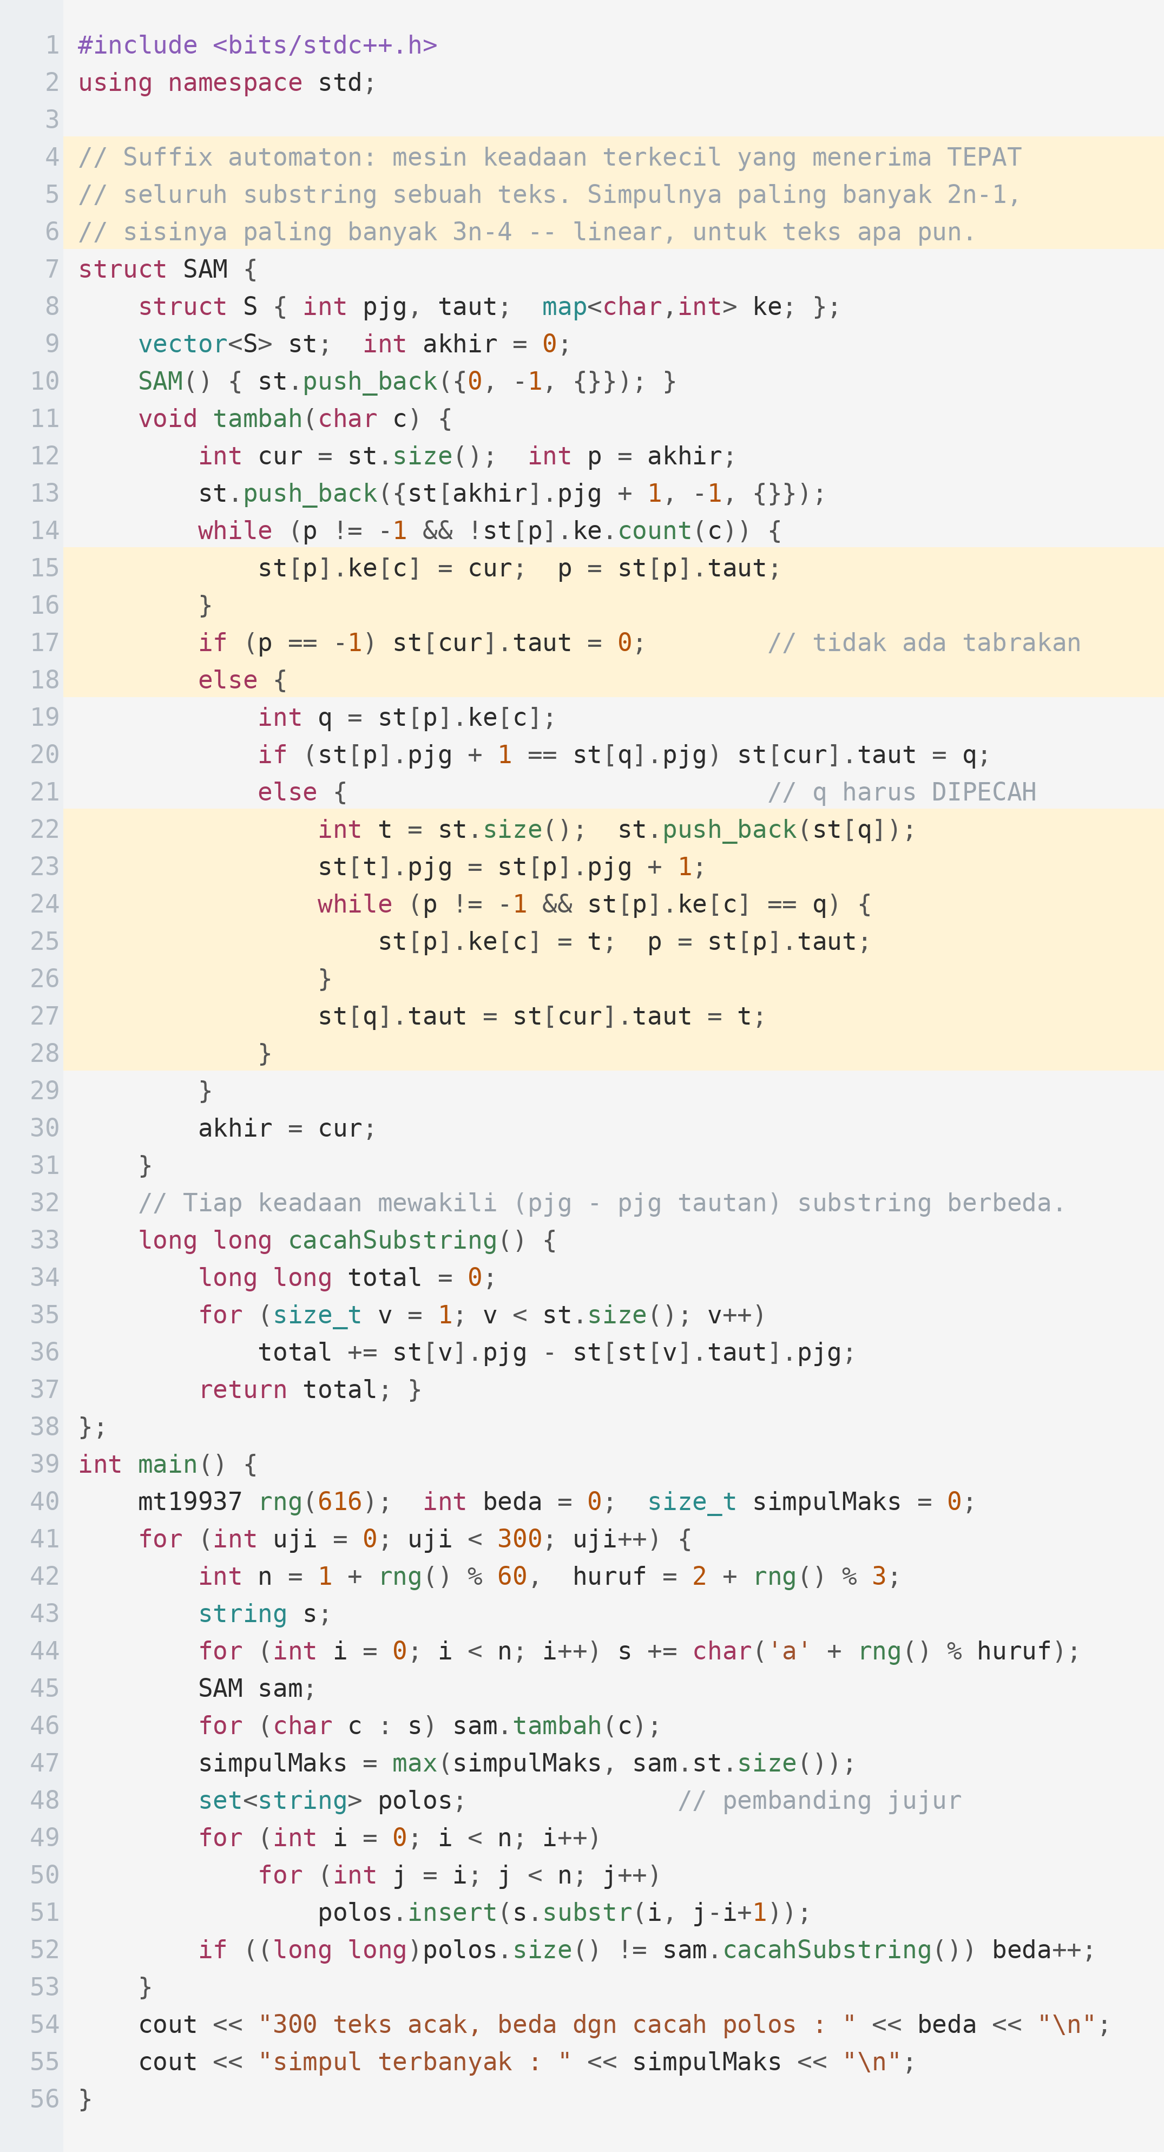
Membangun Suffix Automaton
Seluruh algoritmanya ada di satu fungsi tambah(). Bagian tersulitnya adalah kapan sebuah keadaan harus dipecah.
PENJELASAN
Tiga ratus teks acak sampai panjang 60 dibangun mesinnya, lalu banyaknya substring berbeda dibandingkan dengan mencacah langsung memakai std::set. Nol perbedaan, dan keadaan terbanyak yang pernah muncul adalah 108 untuk teks 60 huruf — sesuai batas 2n-1.
Keadaan baru mewakili seluruh teks sejauh ini, panjangnya bertambah satu.
Rantai mundur lewat tautan sufiks memasang sisi yang belum ada.
Pemecahan terjadi saat panjang(p) + 1 tidak sama dengan panjang(q).
Keadaan tiruan menyalin seluruh sisi q, tetapi panjangnya dipendekkan.

Slide 16
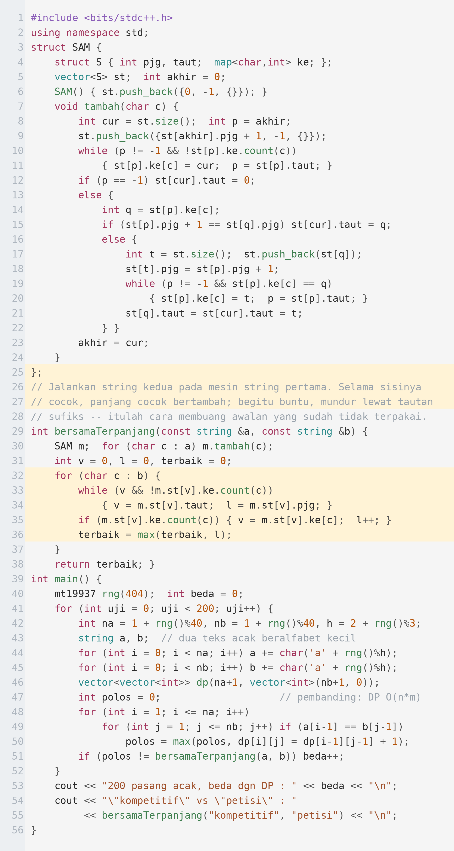
Substring Bersama Terpanjang
Bangun mesin dari string pertama, lalu jalankan string kedua di atasnya. Yang dicatat hanya panjang cocok sekarang dan yang terpanjang.
PENJELASAN
Dua ratus pasang teks acak dibandingkan dengan DP klasik O(n·m). Nol perbedaan. Untuk "kompetitif" dan "petisi" jawabannya 4, yaitu potongan "peti".
Begitu buntu, mundur lewat tautan sufiks — itu membuang awalan.
Panjang cocok diatur ulang menjadi panjang keadaan setelah mundur.
Waktunya O(n + m), sedangkan DP butuh O(n·m) dan memori sebesar itu.
Untuk lebih dari dua string, gunakan mesin string terpendek lalu iterasi.

Slide 17
Jebakan yang Sering Terjadi
Empat kesalahan berikut adalah yang paling sering membuat implementasi suffix automaton salah.
Memakai vector berukuran 2n, bukan 2n dengan cadangan
Pemecahan keadaan menambah simpul di tengah jalan. Sediakan 2n keadaan penuh, atau pakai push_back seperti pada kode di sini.
Lupa membedakan keadaan asli dan keadaan tiruan
Untuk menghitung kemunculan, keadaan asli bernilai satu dan keadaan tiruan bernilai nol. Menyamakan keduanya membuat semua cacahnya salah.
Menyalin tautan sufiks q ke tiruan, bukan sebaliknya
Yang benar: tiruan mewarisi sisi dan tautan q, lalu tautan q diarahkan ke tiruan. Terbalik sedikit saja, strukturnya rusak diam-diam.
Memakai map untuk alfabet besar tanpa memikirkan waktunya
map menambah faktor log. Untuk alfabet 26 huruf dengan n sejuta, array 26 kolom jauh lebih cepat walau lebih boros memori.

Slide 18
04
Contoh Soal
Dari pernyataan sampai kode lengkap

Slide 19
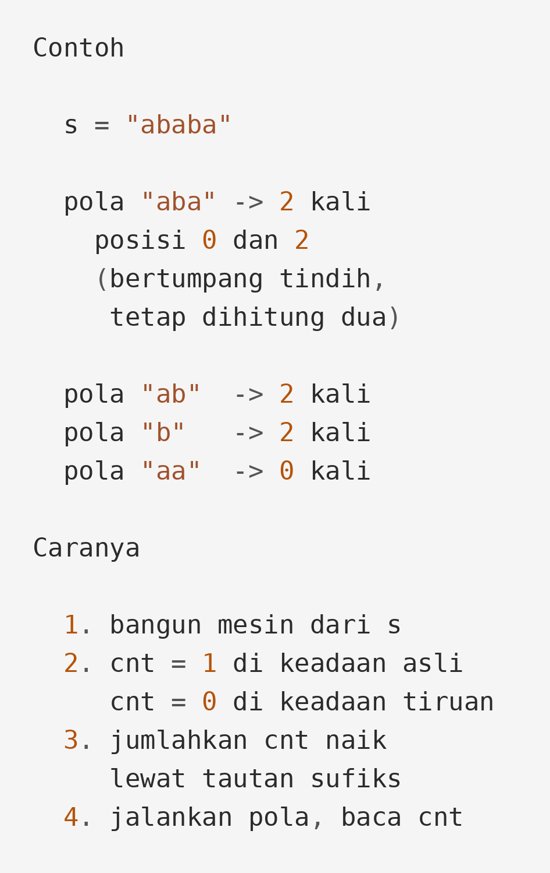
Latihan Terbimbing
SOAL
Berapa Kali Pola Muncul
Diberikan sebuah teks s. Ada q pertanyaan, masing-masing berupa sebuah pola p. Untuk setiap pertanyaan, hitung berapa kali p muncul sebagai substring di dalam s. Kemunculan yang bertumpang tindih tetap dihitung terpisah.
1 <= panjang s <= 10^6
1 <= q <= 10^5
total panjang seluruh pola <= 10^6
batas waktu 2 detik

Slide 20
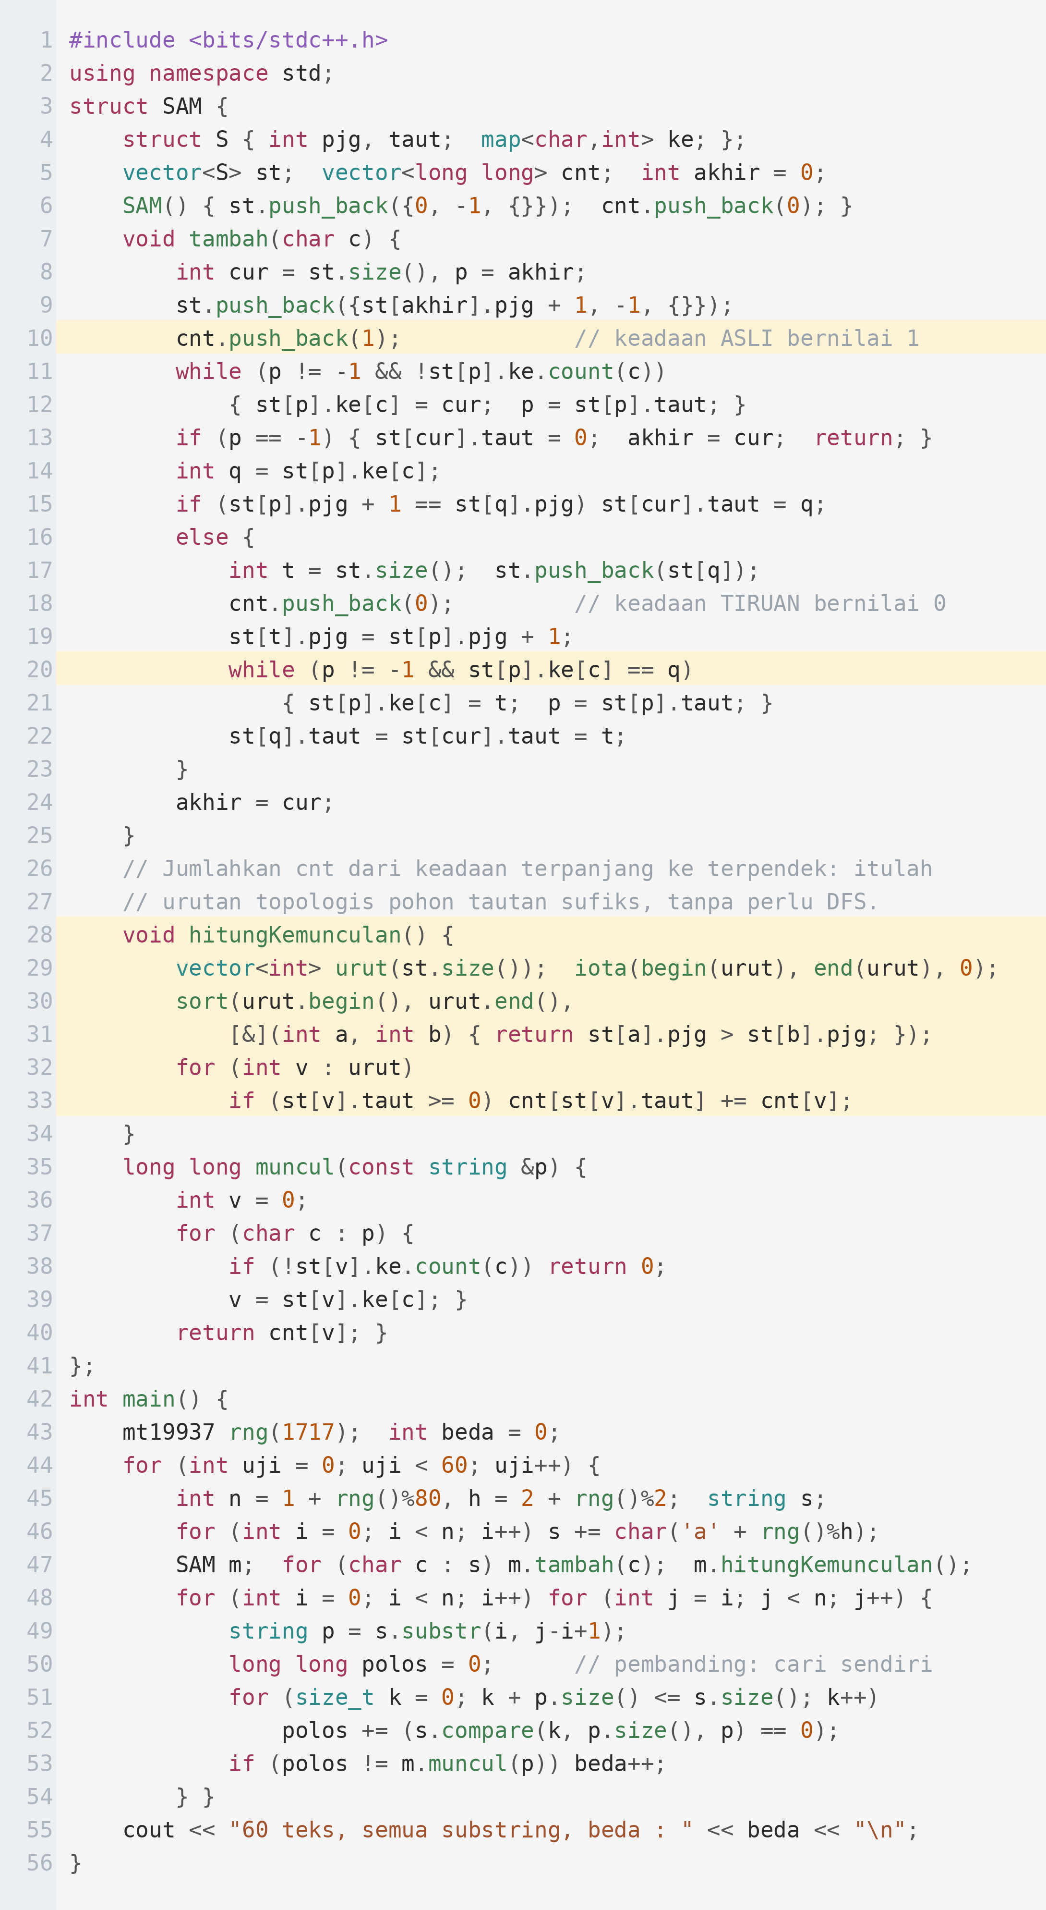
Pembahasan - Berapa Kali Pola Muncul
Kuncinya satu baris: keadaan asli diberi nilai satu, keadaan tiruan diberi nol, lalu dijumlahkan naik sepanjang pohon tautan sufiks.
PENJELASAN
Enam puluh teks acak diuji dengan SELURUH substringnya sebagai pola, dan setiap jawaban dibandingkan dengan mencari pola itu satu posisi demi satu posisi. Nol perbedaan.
Pengurutan menurut panjang menurun sudah merupakan urutan topologis.
Karena itu tidak perlu DFS sama sekali pada pohon tautan sufiks.
Menjawab satu pola butuh O(panjang pola), bukan O(panjang teks).
Kalau polanya tidak ada di mesin, jawabannya nol — langsung berhenti.

Slide 21
Latihan Mandiri
Dua yang pertama memakai mesin apa adanya; tiga sisanya butuh pohon tautan sufiks.
Soal | Yang dilatih | Tingkat
CSES Distinct Substrings | Menghitung substring berbeda | Menengah
SPOJ LCS | Substring bersama terpanjang dua teks | Menengah
SPOJ LCS2 | Substring bersama terpanjang banyak teks | Sulit
Codeforces 128B String Task | Substring ke-k secara leksikografis | Menengah
Codeforces 235C Cyclical Quest | Pergeseran siklik dan pohon tautan sufiks | Sulit

Slide 22
Ringkasan
Empat hal yang perlu terbawa dari materi ini.
Mesin terkecil yang menerima tepat seluruh substring
Paling banyak 2n-1 keadaan dan 3n-4 sisi, dibangun dalam waktu linear, satu huruf demi satu huruf.
Seluruh algoritmanya ada di kapan keadaan dipecah
Kalau panjang(p) + 1 sama dengan panjang(q), pakai q apa adanya. Kalau tidak, q mewakili terlalu banyak dan harus dipecah.
Pohon tautan sufiks adalah setengah kekuatannya
Menjumlahkan nilai naik di pohon itu memberi banyaknya kemunculan setiap substring — tanpa satu pun pencarian ulang.
Bandingkan dengan suffix array sebelum memilih
Untuk pertanyaan tentang seluruh sufiks yang terurut, suffix array lebih langsung. Untuk pertanyaan tentang substring dan kemunculannya, automaton lebih pendek.

